Slide 1
第五章 随机变量及其分布
在第一章的学习中,我们主要研究了等可能性的随
机概型.但是这种研究仅局限于等可能性的随机试验中
一个一个的事件.为了能够从整体上更深刻,更方便地研
究和处理随机试验,本章将试验结果数量化,引入概率论
中最基本的概念之一——随机变量,研究随机事件的概率
问题被转化为讨论随机变量的概率分布问题.于是微积分
中的许多方法被应用来讨论随机变量的概率分布,从而更
好地描述、研究了随机试验.

Slide 2
第一节 一维随机变量及其分布
一 随机变量
基本思想
将样本空间数量化,即用数值来表示试验的结果.
1. 引入
有些随机试验的结果可直接用数值来表示.
例如: 在掷骰子试验中, 结果可用1,2,3,4,5,6来表示.
有些随机试验的结果不是用数量来表示，但可数量化
例如: 掷硬币试验,其结果用汉字“出现正面”和“出现反面”来表示.
可数量化: 用 1 表示 “出现正面” ; 用 0 表示“出现反面”.

Slide 3
将试验结果的数量化举例
例 设箱中有10个球，其中有2个红球，8个白 球；从中任意同时抽取2个,观察抽球结果.
取球结果为: 两个白球;两个红球;一红一白
如果用X表示取得的红球数，则X的取值可为0，1，2.
此时,“两只红球”= “X取到值2”, 可记为 {X=2}
“一红一白”记为 {X=1},“两只白球”记为 {X=0}
特点：
一一对应
随机试验的一个结果ω X的一个取值
函数关系

Slide 4
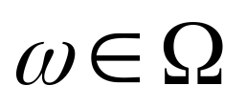
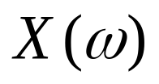
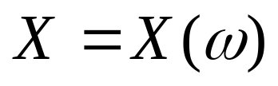
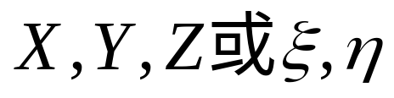
2 随机变量的定义
定义
设随机试验的样本空间为Ω,如果对于每一个样本
点 ,均有唯一的实数 与之对应，即存
在一个定义在Ω上的单值函数 ,称
为样本空间Ω上的随机变量.用 表示.
随机变量的特征:
1) 本质上是样本点的函数;
2) 它的取值随试验结果而改变, 且具体取何值在试验
前无法确定, 故称为随机变量;
3) 随机变量取某值的概率有确定的规律性.

Slide 5
3 随机变量的实例
某个灯泡的使用寿命X.
X 的可能取值为[0,+∞)
某电话总机在一分钟内收到的呼叫次数Y.
Y的可能取值为 0，1，2，3，..., 10000
在[0，1]区间上随机取点，该点的坐标X.
X的可能取值为 [0，1]上的全体实数.

Slide 6

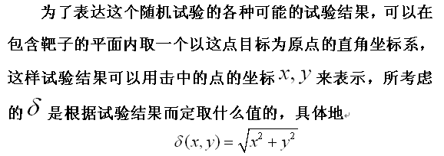

Slide 7

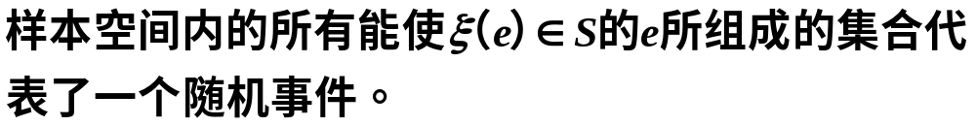
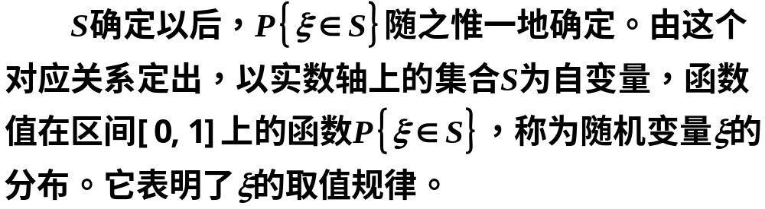
（观察书例思考分布本质）

Slide 8
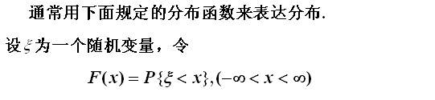
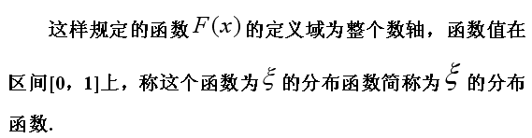

Slide 9
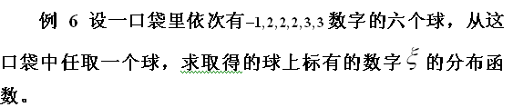

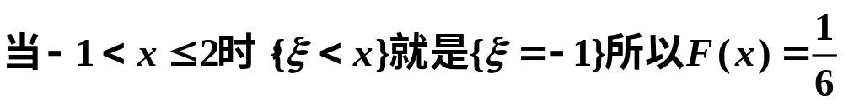
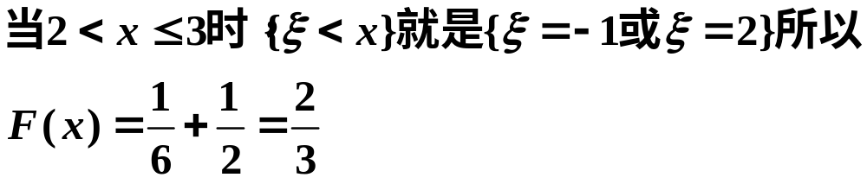

Slide 10
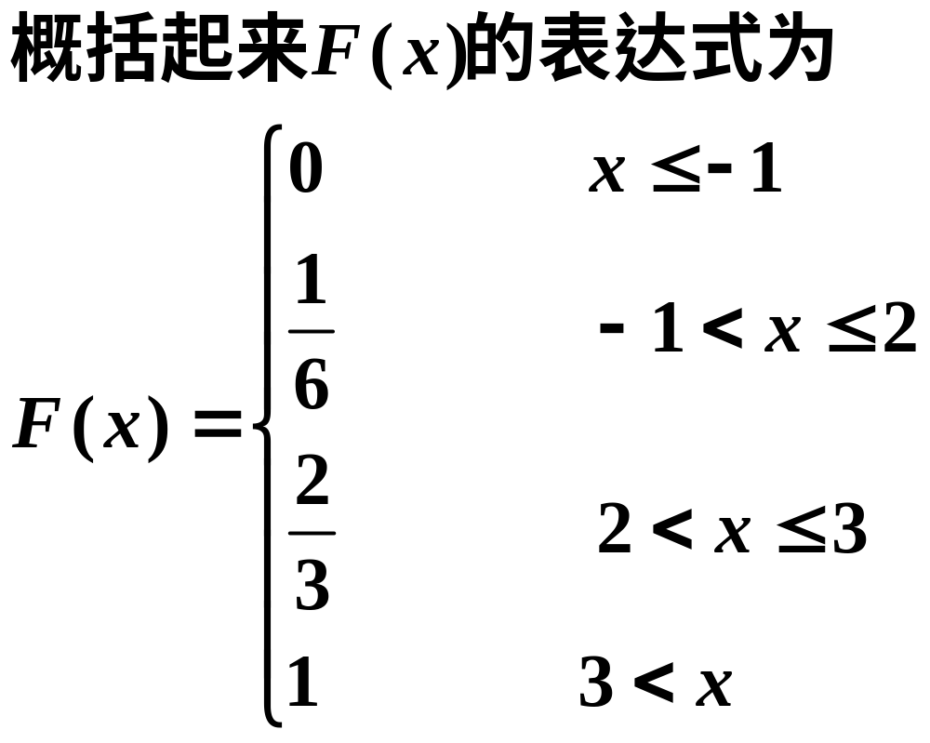

Slide 11
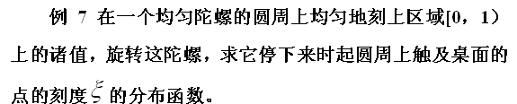

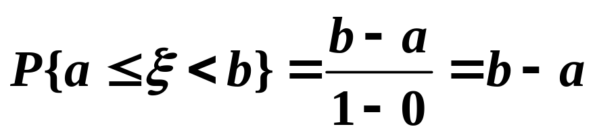
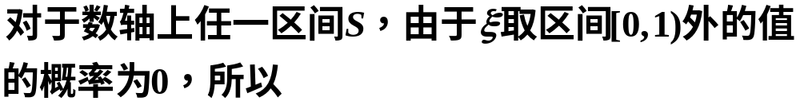


Slide 12
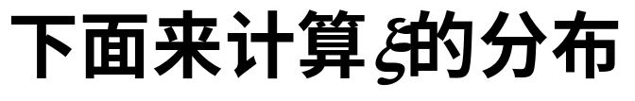
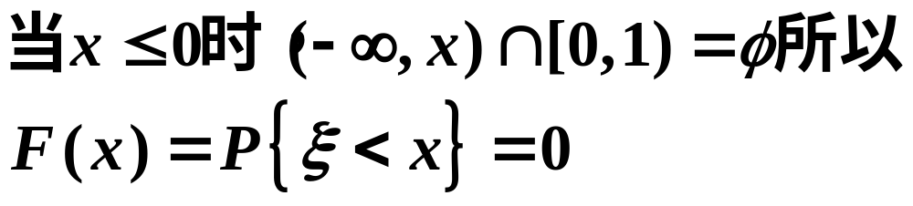
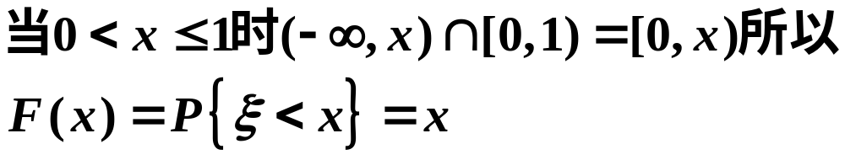
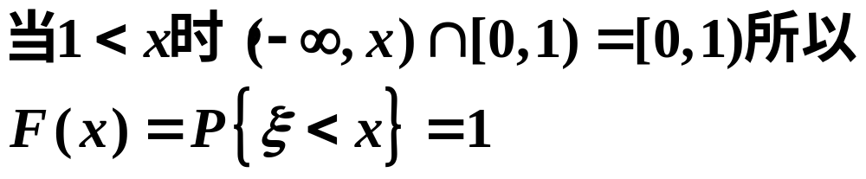

Slide 13
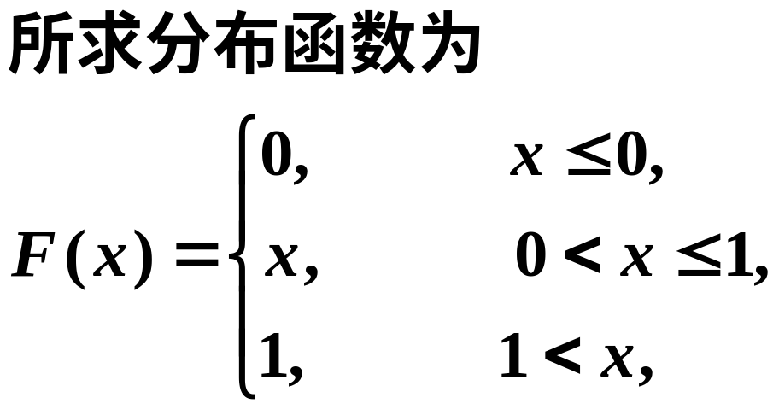

Slide 14
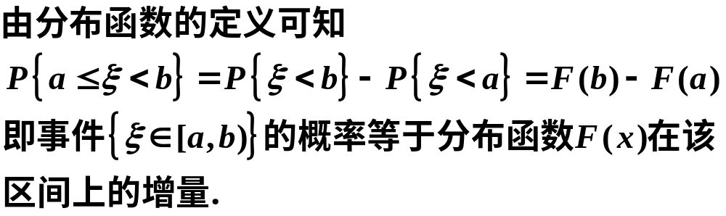
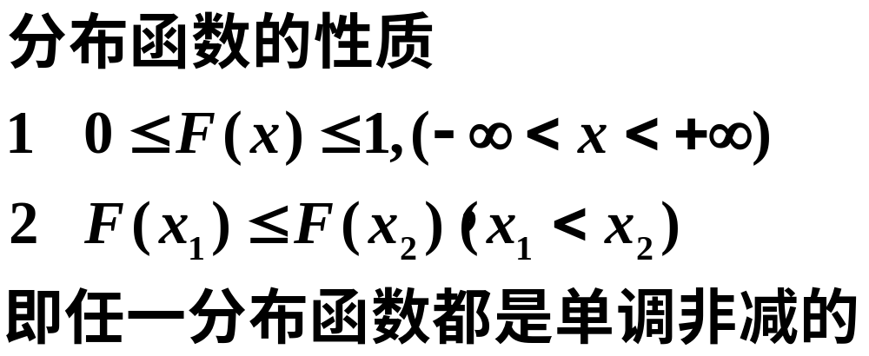
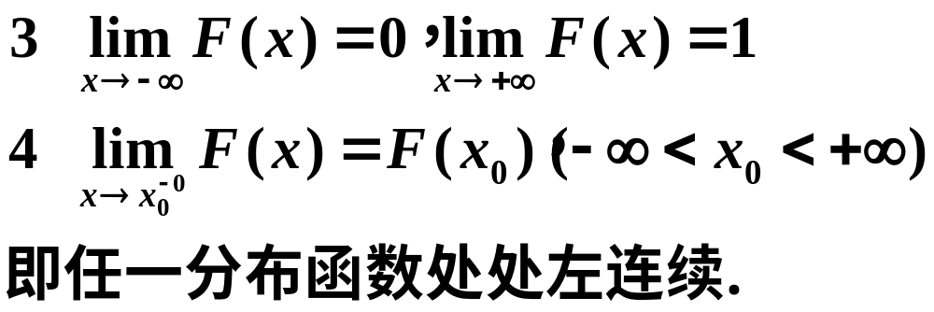

Slide 15
§2离散型随机变量
一.离散型随机变量的概念
如果随机变量 X 的取值是有限个或可数个，则称 X 为离散型随机变量．
称它的分布为离散型分布.

Slide 16
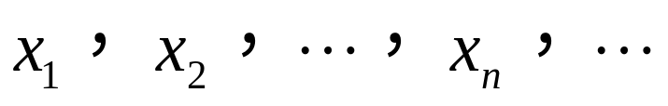
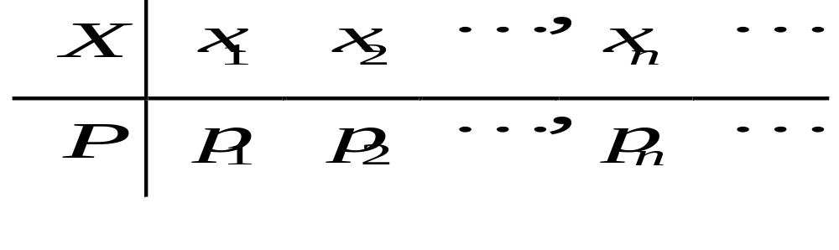
离散型随机变量的分布律
设离散型随机变量 X 的所有可能取值为
并设
则称上式或
为离散型随机变量 X 的分布密度．

Slide 17
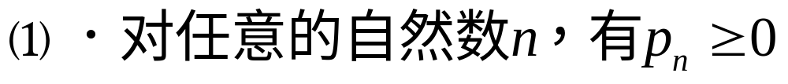
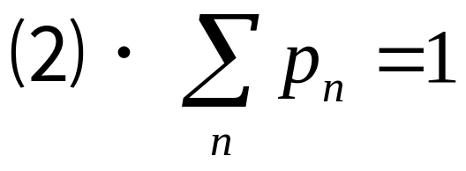
说 明
离散型随机变量可完全由其分布密度来刻划．即离散
型随机变量可完全由其的可能取值以及取这些值的概
率唯一确定．
离散型随机变量分布密度的性质:

Slide 18
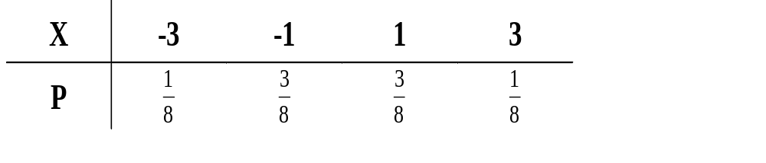
例8 将 1 枚硬币掷 3 次，令：X：出现的正面次数与
反面次数之差．试求 X 的分布密度．
解： X 的取值为-3，-1，1，3． 如下
(正反正、正正反、正反反、正正正、
反正正、反反正、反正反、反反反)

Slide 19

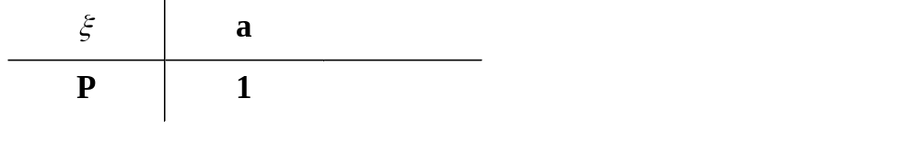
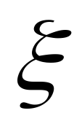
二、一些常用的离散型随机变量
1 退化分布
如果随机变量
的分布密度为
称随机变量 服从 退化分布

Slide 20
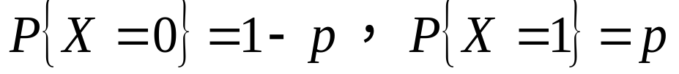
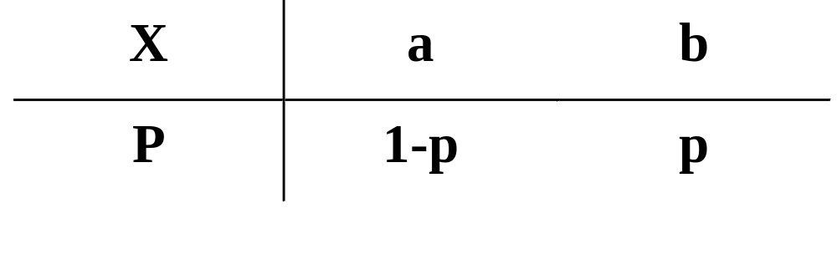
2 两点分布
如果随机变量 X 的分布律为
或
则称随机变量 X 服从参数为 p 的两点分布．
当其中的a,b依次为0，1时，称这种分布为零- 壹分布

Slide 21
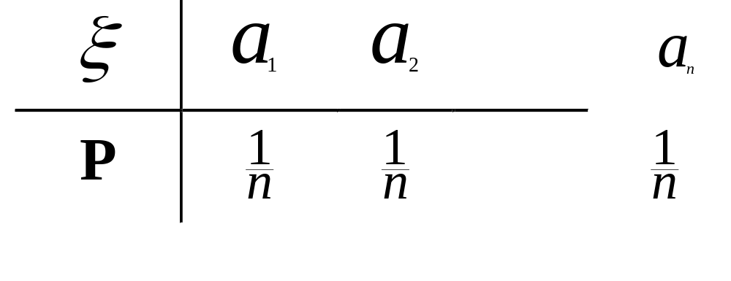
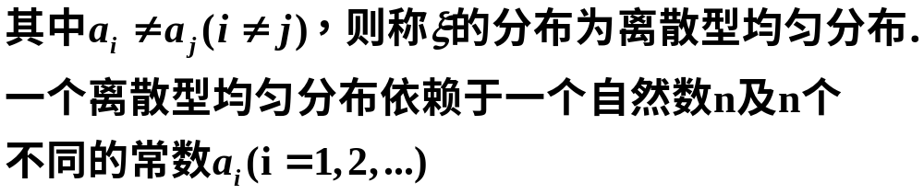
3 离散型均匀分布
如果随机变量
的分布密度为

Slide 22

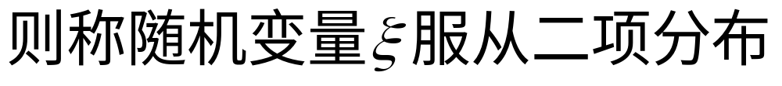
4、二 项 分 布
n次重复独立试验中，随机事件A出现的次数即为随机变量
如果随机变量
的分布密度为
它依赖于自然数n
及介于0，1之间的数p

Slide 23



Slide 24
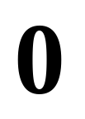




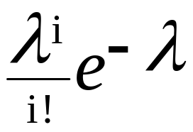

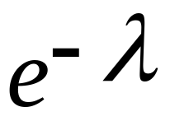
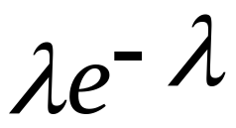
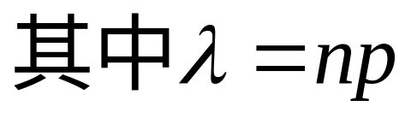
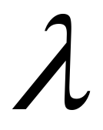

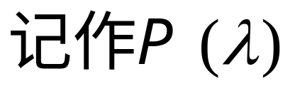
5、泊松（Poisson）分布
以这个为分布密度的离散型分布为泊松分布，其中
是一个正数
泊松分布依赖于一个正的常数

